Slide 1
Пищеводно-медиастинальный свищ вызванный металлической пластиной
Решетов И.В.

Slide 2
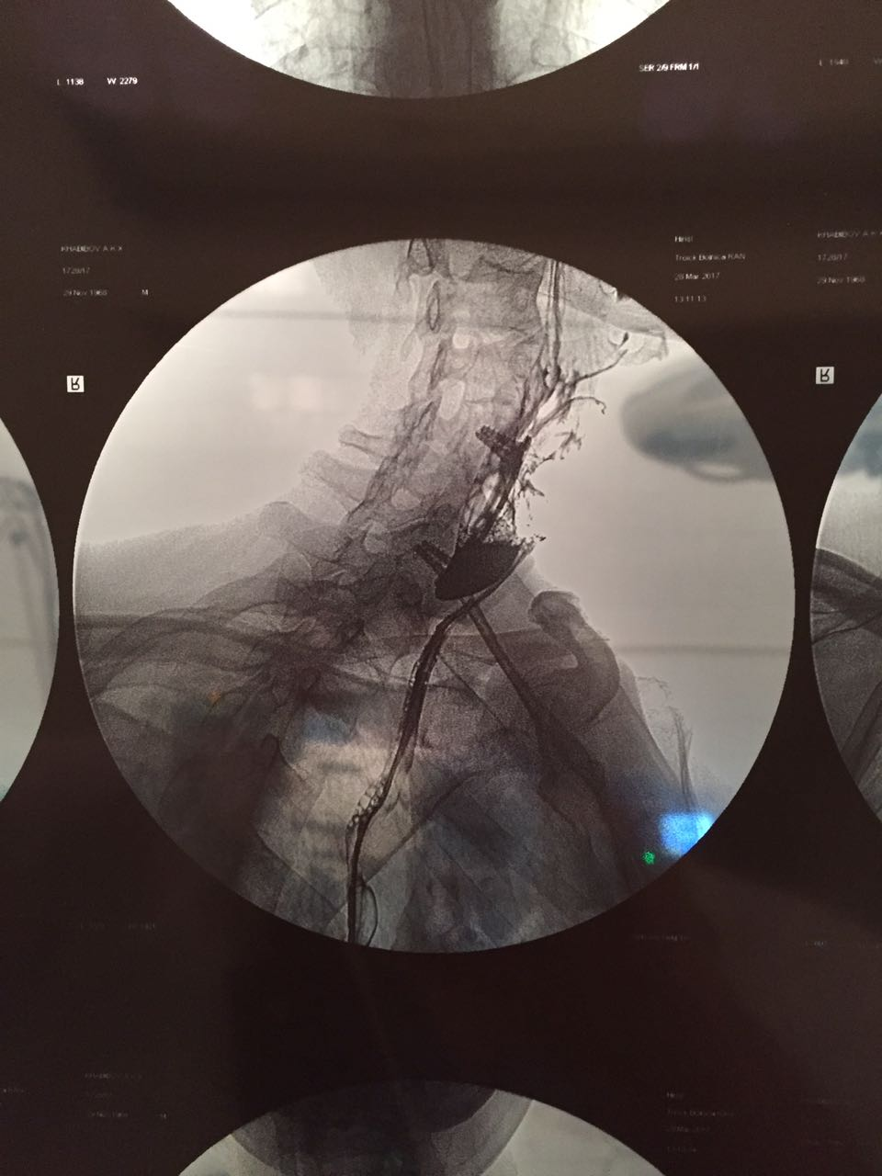
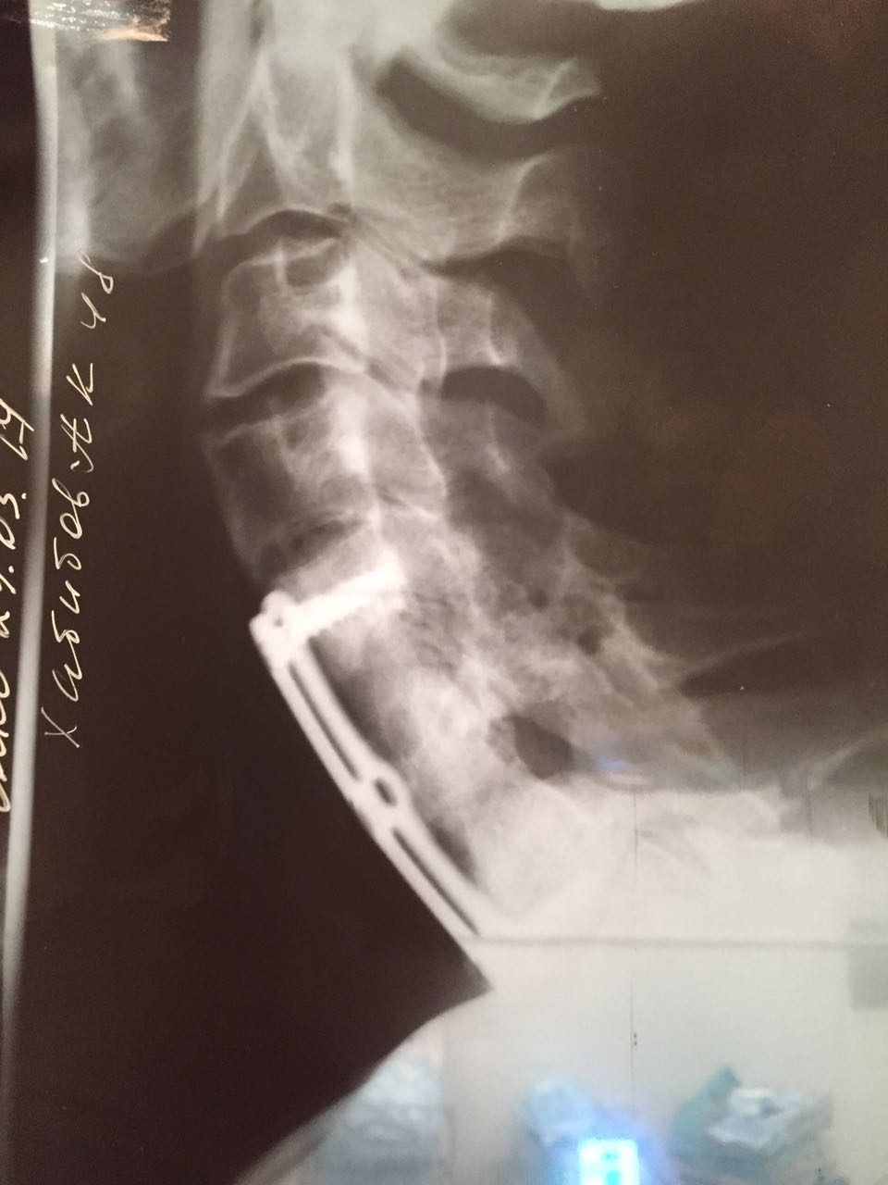
Рентген картина дефекта пищевода

Slide 3
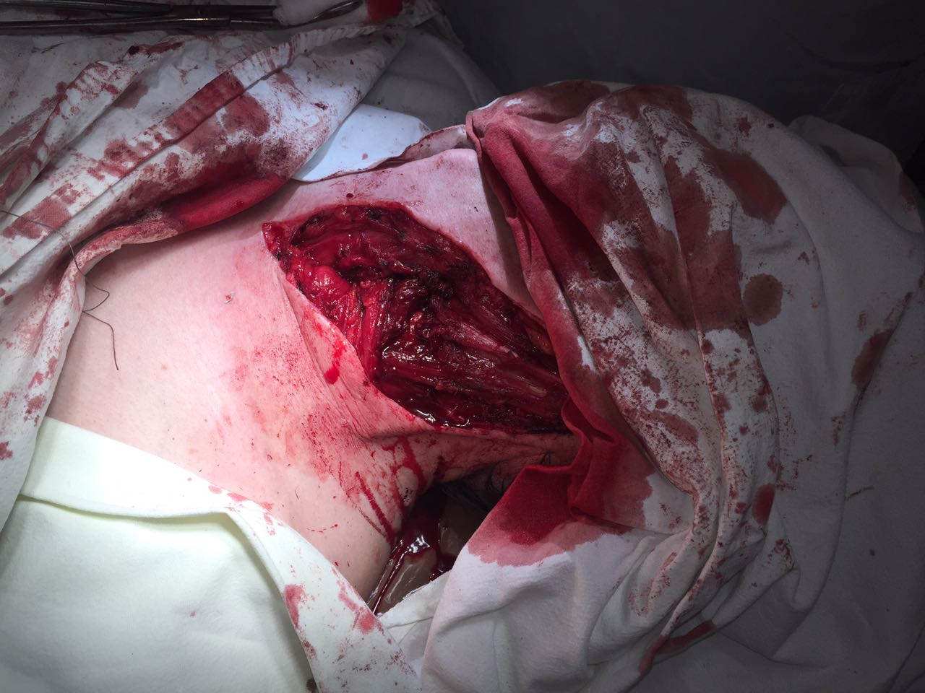
Доступ к тканям шеи

Slide 4
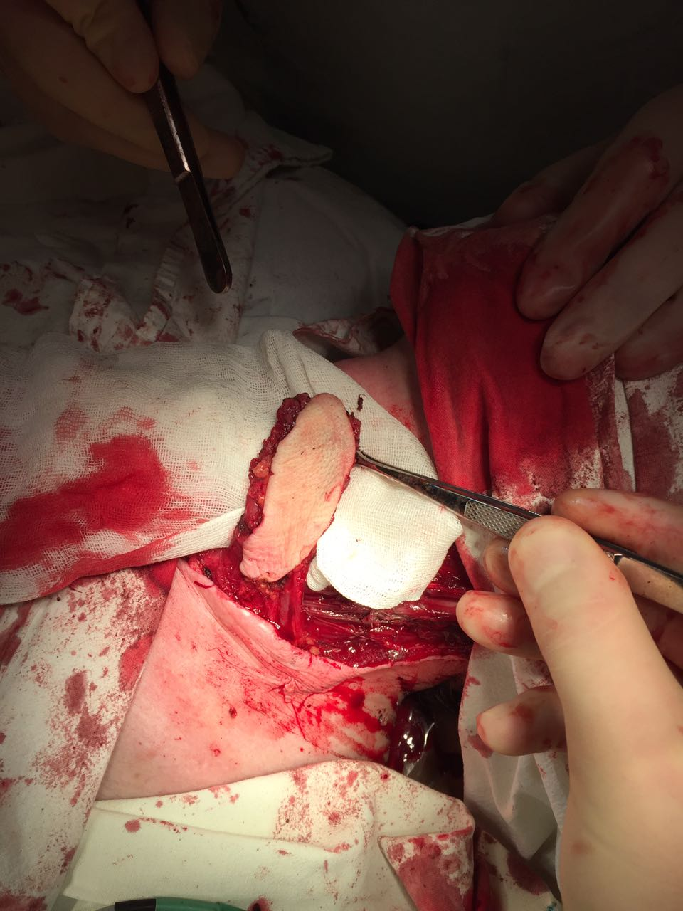
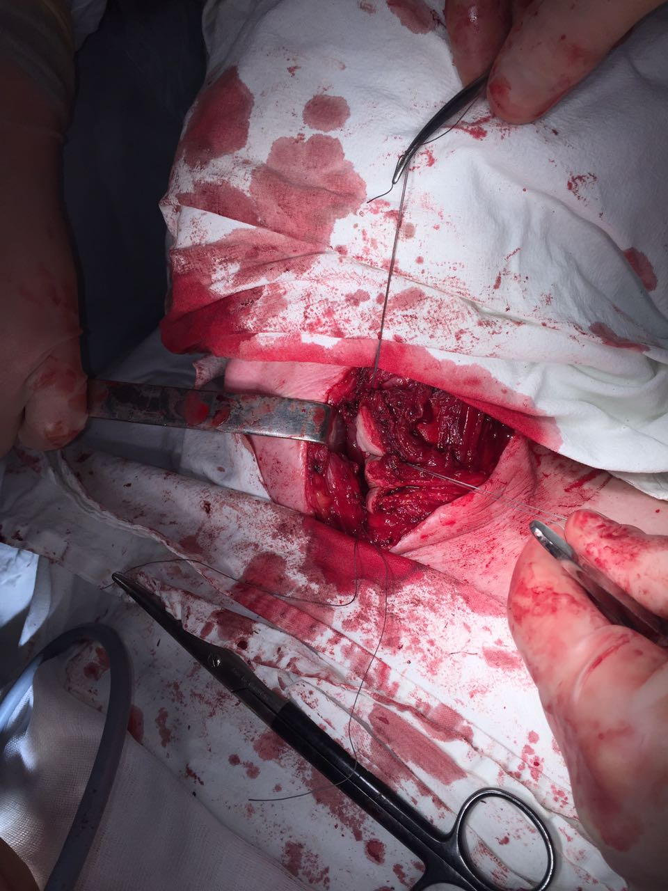
Реконструкция шейного отдела пищевода кожно-мышечным лоскутом

Slide 5
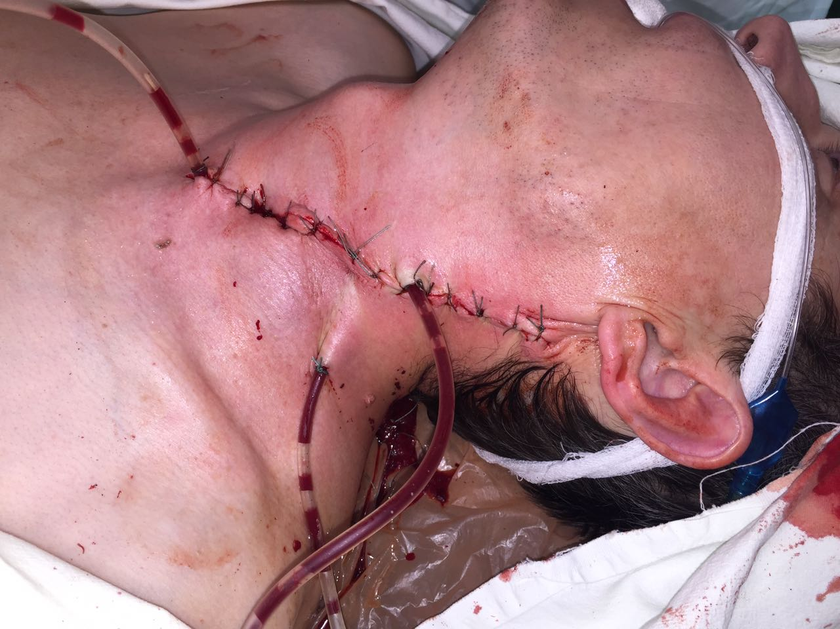
Вид послеоперационной раны

